Slide 1
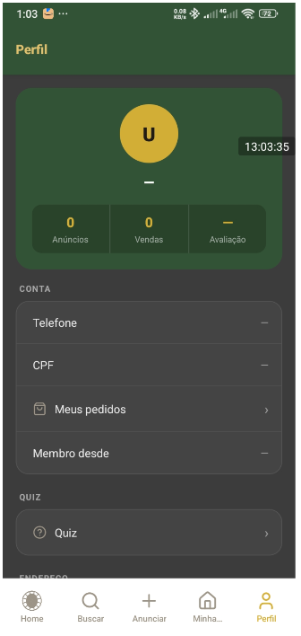


Dados Pessoais
Financeiro

Slide 2
* Nome Completo
* Email
* Telefone
* CPF (after inputed need to be showed with a mask like 445.***.***-77)
* Após registrar os dados, só será possível altera-los entrando em contato via contato@arenadosmantos.app.br
(These data need to be inputed and after that can’t be changed inside the app. Once registered can Only be changed contacting contato@arenadosmantos.app.br)
Dados Pessoais
Financeiro

Slide 3
* Nome Completo (locked data, it will get the info from “Dados Pessoais”)
* Email (locked data, it will get the info from “Dados Pessoais”)
* CPF (locked data, it will get the info from “Dados Pessoais” with a mask like 445.***.***-77)0
Marketplace guide
https://docs.pagar.me/docs/marketplace
Resolution of Brazilian Central Bank (BACEN)
https://docs.pagar.me/reference/res264346-manual-de-integra%C3%A7%C3%A3o
* $ Disponível (from the sales)
* Extrato (all the withdraws)
* Sacar (Insert a button “Sacar” (withdraw) to mannually withdraw the Money from the plataform
* Banco
* Agencia
* Conta
* Pessoa Física ou Jurídica (at beginnig will be Only Pessoa Física)
*”O CPF da conta bancária deve ser o mesmo registrado no perfil” (It’s a warning/disclaimer that’s needs to be inputed in this page as a text)
List of brazilians banks
https://wise.com/br/codigo-do-banco/
Dados Pessoais
Financeiro
* Após registrar os dados, só será possível altera-los entrando em contato via contato@arenadosmantos.app.br
(These data need to be inputed and after that can’t be changed inside the app. Once registered can Only be changed contacting contato@arenadosmantos.app.br)

